Slide 1
STRUCTURI DE DATE AVANSATE
COTIGĂ DAVID, ȘTEFAN GABRIEL, CRISTESCU CIPRIAN

Slide 2
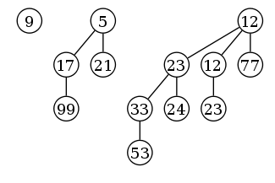
HEAP BINOMIAL
Un heap binomial este format din mai multi arbori binomiali, și îndeplinește următoarele proprietăți:
Fiecare arbore binomial B_{k} din H are proprietatea de min-heap (este ordonat ca un heap).
2. Pentru fiecare k=0,1,2,... H conține cel mult un arbore binomial de ordin k.

Slide 3
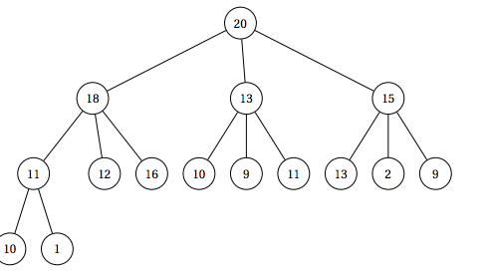
2-3 HEAP
Un heap 2-3 este un tip de structură de date sub formă de arbore echilibrat cu următoarele proprietăți:
Fiecare nod dintr-un heap 2-3 poate conține fie unul, fie două chei, de unde și numele de heap 2-3.
Toate cheile din subarborele stâng al unui nod sunt mai mici decât cheia din nod. Toate cheile din subarborele de mijloc al unui nod 3 sunt între cele două chei din nod. Toate cheile din subarborele drept al unui nod sunt mai mari decât cheia din nod (sau cheia mai mare dacă este un nod 3).
Toate nodurile frunză sunt la aceeași adâncime, adică lungimea căii de la rădăcină la orice frunză este aceeași.

Slide 4
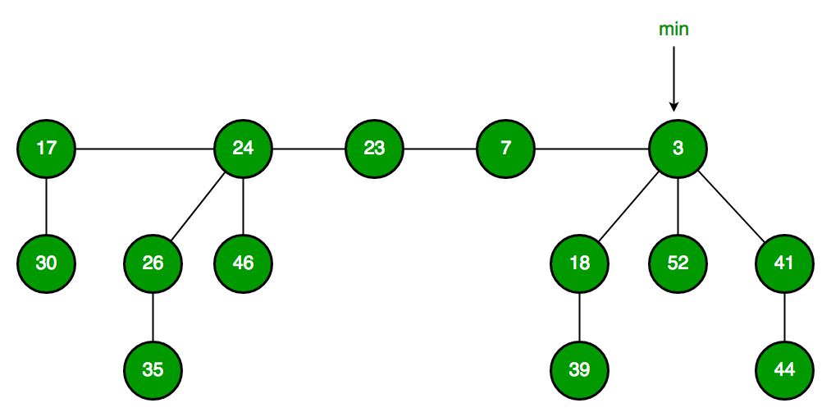
HEAP FIBONACCI
Un heap Fibonacci este o structură de date pentru operațiile de coadă de priorități, constând dintr-o colecție de arbori ordonați după heap. Are un timp de rulare amortizat mai bun decât multe alte structuri de date de coadă de priorități, inclusiv heap-ul binar și heap-ul binomial.
Un heap Fibonacci este o colecție de arbori care satisface proprietatea de heap minim, adică cheia unui copil este întotdeauna mai mare sau egală cu cheia părintelui. Fiecare nod are un grad și marchează dacă a pierdut un copil de la ultima dată când a fost făcut copil al altui nod. Arborii dintr-un heap Fibonacci nu sunt neapărat binari și forma arborelui se poate schimba în timpul operațiilor asupra heap-ului.

Slide 5
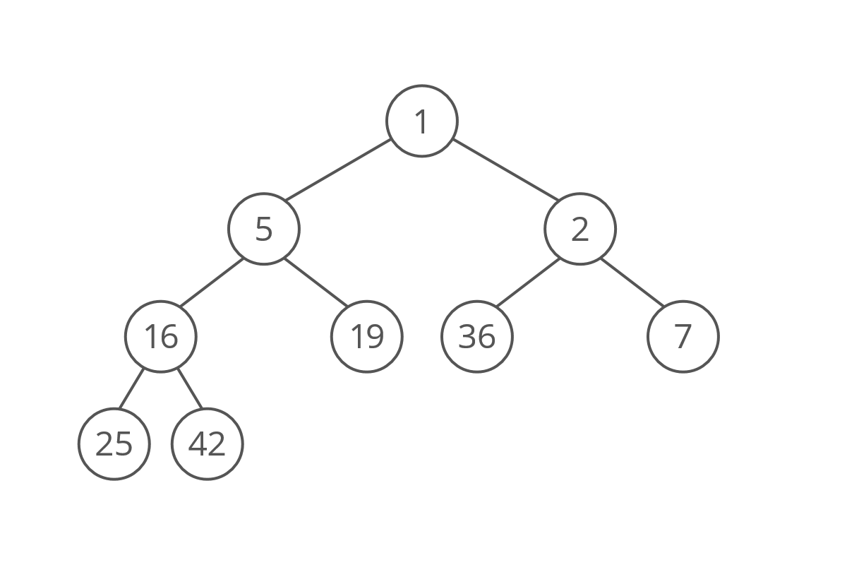
BINARY HEAP
Un Heap binar este fie Min Heap, fie Max Heap. Într-un Heap Binary Min, cheia de la rădăcină trebuie să fie minimă dintre toate cheile prezente în Heap Binary. Aceeași proprietate trebuie să fie adevărată recursiv pentru toate nodurile din Arborele Binar. Max Binary Heap este similar cu MinHeap.

Slide 6
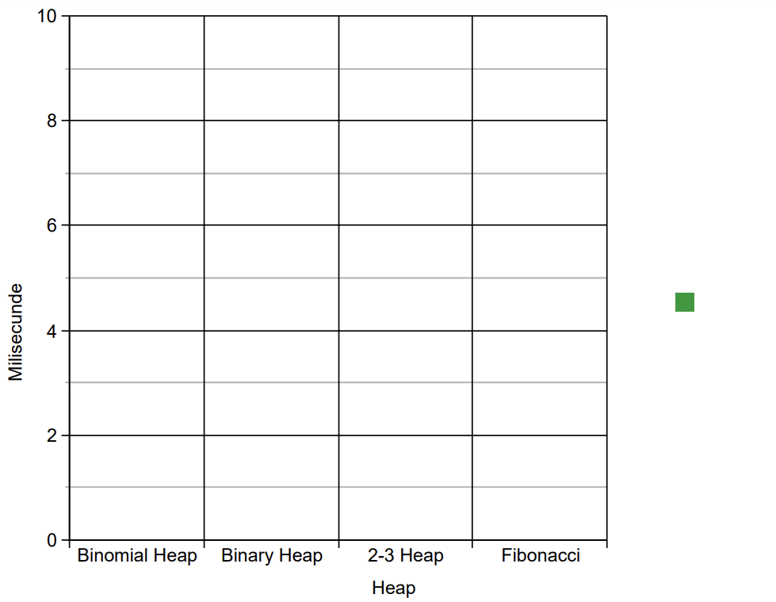
N = 100, Q = 1000

Slide 7
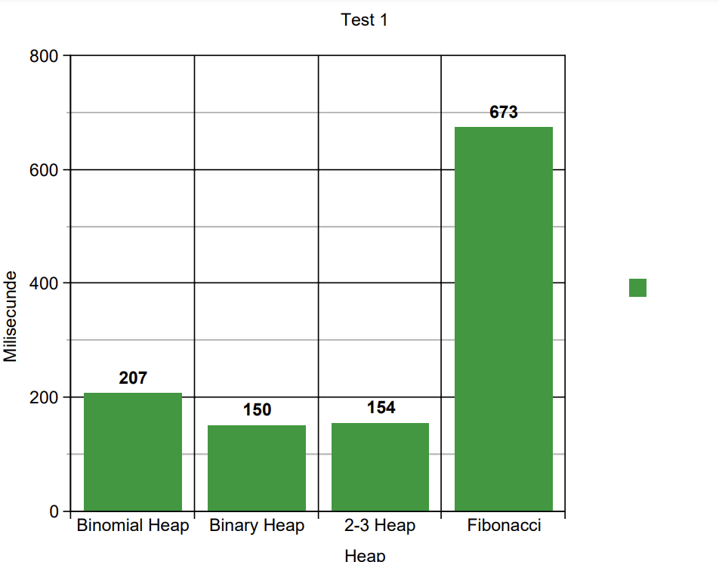
N =100, Q = 1000000

Slide 8
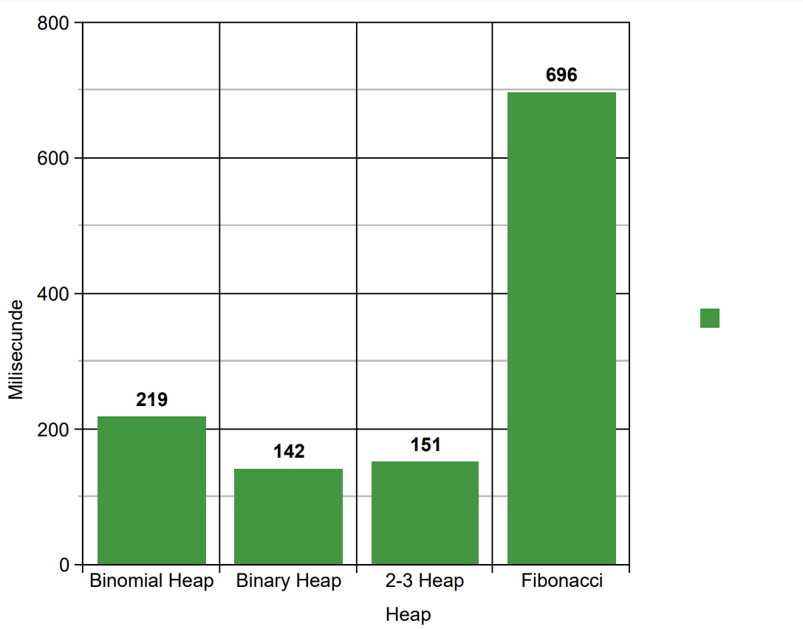
N = 1000, Q = 1000000

